Slide 1

Gostamos dessa opção
Só precisamos alinhar as palavras

Slide 2
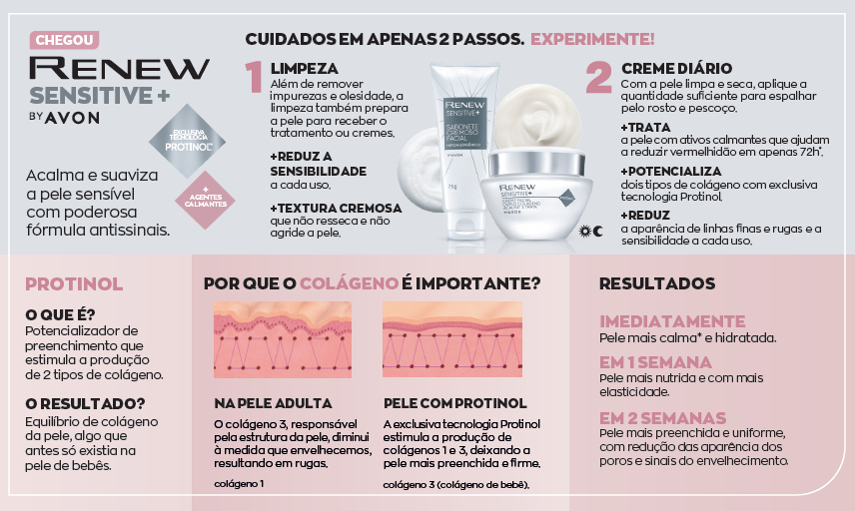

LIMPA
E ACALMA*
Textura leve e de rápida absorção, que reduz linhas finas e rugas ao mesmo tempo que acalma* a pele
Sua textura em creme possibilita uma limpeza eficiente sem causar qualquer tipo de irritação ou ressecamento na pele. Por ser cremoso faz menos espuma que os sabonetes tradicionais.
Com poderosa fórmula antissinais que combina Protinol com agente calmantes
RESULTADOS
IMEDIATAMENTE
Pele hidratada e mais calma
EM 1 SEMANA
Pele mais nutrida e com elasticidade
EM 2 SEMANAS
Pele mais preenchida e uniforme, com redução das aparência dos poros e sinais do envelhecimento.
Add o ícone de lua e sol no sabonete
Protinol tecnologia exclusiva e premiada, que foi desenvolvida nos laboratórios da Avon, nos Estados Unidos, em parceria com a Universidade de Manchester, após 10 anos de pesquisas.

Slide 3
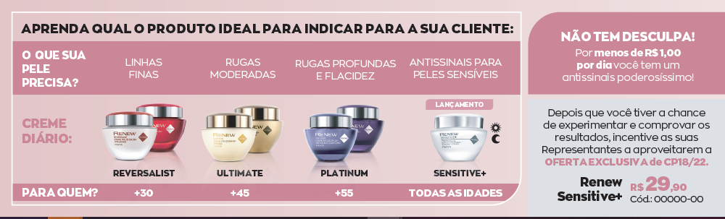
OFERTA IMPERDÍVEL!
Depois que você tiver a chance de experimentar o creme e comprovar os resultados, incentive as suas representantes a aproveitarem a oferta exclusiva da CP18/22
Renew R$39,90
Sensitive+ cod:
Limitado a 1 unidade por rep.
Palavra creme adicionada ao texto e info de limitado a 1 unidade p/rep
Não tem desculpa....... (Mesmo texto)
Testar alguma cor que dê bastante destaque para esse bloco, mas que mantenha o KV
Add o ícone de lua na versão noite e de sol na versão dia

